Slide 1
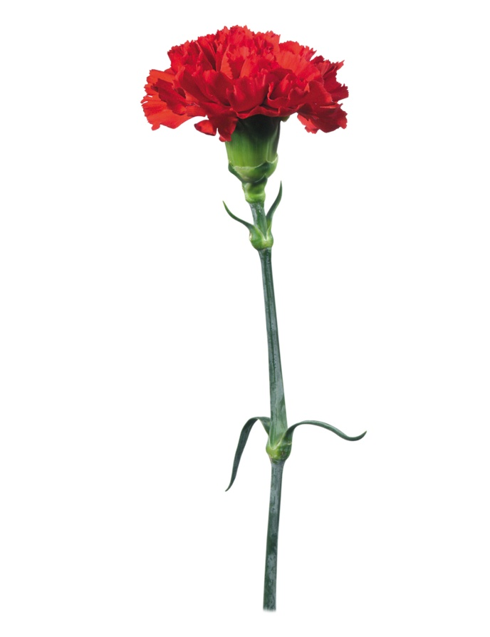
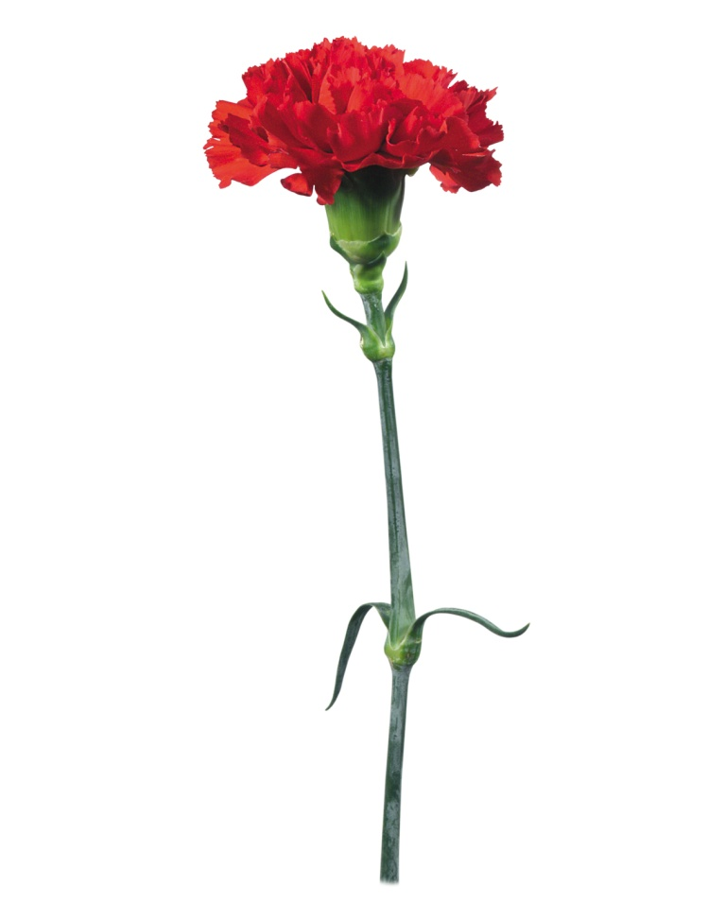
Песни души

Slide 2
История создания музыкального произведения «Журавли»
История столь незабываемой и знаменитой песни уходит в далекий 1945 год, Япония. Именно там, в Херосиме, проживала маленькая девочка Садако Сасаки. Ее жизнь круто изменилась 6 августа 45-го года, когда в Херосиму была сброшена атомная бомба. В ноябре 1954 года всплыли последствия того трагичного для – болезнь «лейкемия».
Казалось, что только чудо может спасти девочку. Тогда Садако услышала старинную японскую легенду, в которой говорилось, что сделав 1000 бумажных журавликов, можно исполнить любое свое желание. Садако делала с каждый днем все больше и больше бумажных журавликов и достигла заветной цифры. Но болезнь не хотела покидать девочку, и 25 октября 1955 года Садако умерла. Эта печальная история сильно повлияла на Расула Гамзатова, так появилось стихотворение «Журавли». Вместе с известным артистом Марком Бернесом и композитором Ян Френкелем была записана музыка на это стихотворение.

Slide 3
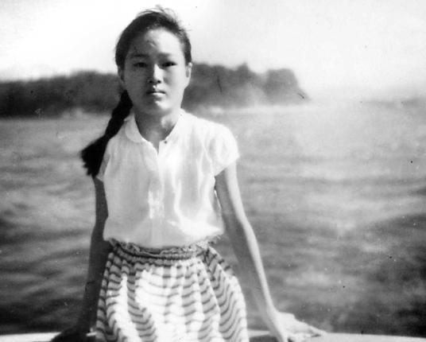
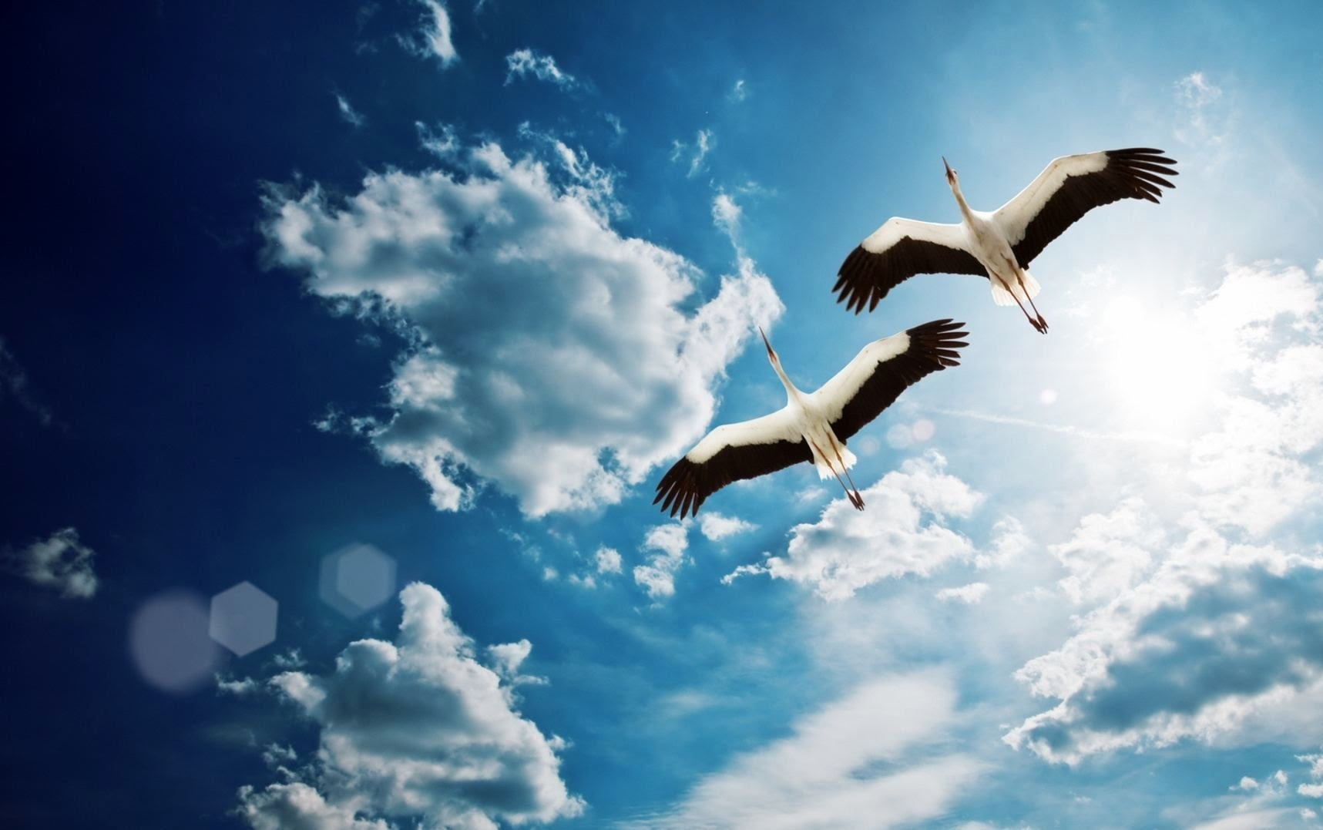
Мне кажется порою, что солдаты С кровавых не пришедшие полей, Не в землю нашу полегли когда-то, А превратились в белых журавлей...

Slide 4
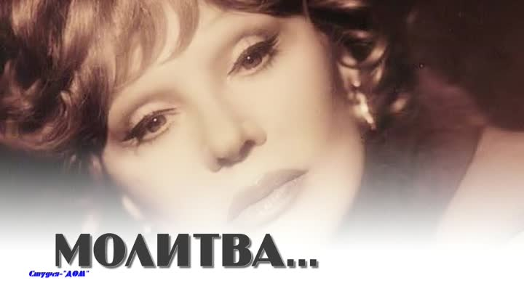
История создания музыкального произведения «Молитва»
Анатолий Доровских в 1996 году написал слова для песни «Молитва» в исполнении Людмилы Гурченко, а в 2004 году песня вошла в альбом «Жизнь, как дым». Несмотря на это, песня исполняется также и другими артистами, однако исполнение Л. Гурченко лучше всего передает смысл песни. Данное произведение стало своеобразным материнским гимном, которые ждали или ждут своих детей из различных горячих точек.
Изначально оно было написано для тех, кто участвовал в военных действиях в Афганистане и Чечне. Однако и на сегодняшний день эта песня является актуальной и очень жизненной для большого количества женщин, ждущих своих детей с войны.

Slide 5
История создания музыкального произведения «Верните память»
Песня «Верните Память» посвящена нашим солдатам, которые воюют в Сирии. Слова и музыка Марии Захаровой. Мария Захарова не является профессиональным музыкантом, мелодию она напела на диктофон и выложила в социальную сеть. После чего на нее обратил внимание Максим Фадеев и предложил записать профессиональную песню. Исполнительницей стала Наргиз, саму песню представили на церемонии открытия Московского международного кинофестиваля, которая состоялась 22 июня.

Slide 6
«Музыкальные краски»
Песня «Журавли» Дмитрия Хворостовского: Лирико-патриотичсекая, темп-andantino, лад-минорный, динамика- mezzo piano;
Песня «Молитва» Людмилы Гурченко:
Лирическая, темп-allegretto, лад-минорный, динамика-crescendo
Песня «Верните память» Наргиз:
Лирико-патриотическая, темп-moderato, лад-минорный, динамика-crescendo

Slide 7
Сравнение исполнений и оценка
Я считаю, что все исполнения заслуживают высокой оценки, несмотря на то, что они довольно различны. Песня «Журавли» исполняется неторопливо, но каждое слово данного произведения не оставляет равнодушным слушателя, ведь эта песня имеет достаточно глубокий смысл. «Молитва» в исполнении Людмилы Гурченко является, в буквальном смысле, материнским гимном, она исполняется со всей душевностью и в ней видна вся боль матерей, не дождавшихся своих сыновей из войны. «Верните память» в исполнении Наргиз является самой молодой среди всех этих песен, однако это не означает, что она не является сильным произведением, а в очередной раз доказывает, что тема войны и людей, принимавших в ней участие, всегда остается актуальной.

Slide 8
Отношение к прослушанной музыке
Все музыкальные произведения, которые были здесь затронуты, меня особо поразили. Все они исполняются с такой душевностью, передают всю боль, что нельзя плохо высказаться о них. Эти песни никогда не устаревают. С каждым годом мы слушаем их, и я считаю, что они того заслуживают. Все они доносят до нас, слушателей, трудное военное время, их последствия, чувства и эмоции людей. Таким образом, эти песни заставили меня еще раз задуматься над такой важной темой и их прослушивание доставило мне большое удовольствие.

